Slide 1




TRƯỜNG MẦM NON HOA SỮA
HOẠT ĐỘNG LÀM QUEN VỚI TOÁN
LĨNH VỰC PHÁT TRIỂN NHẬN THỨC
Đề tài: Dạy trẻ xác định phía phải, phía trái của bản thân
Lứa tuổi: MGN 4-5 tuổi
Thời gian: 25-30 phút
Giáo viên thực hiện: Vũ Thị Hồng Điệp

Slide 2
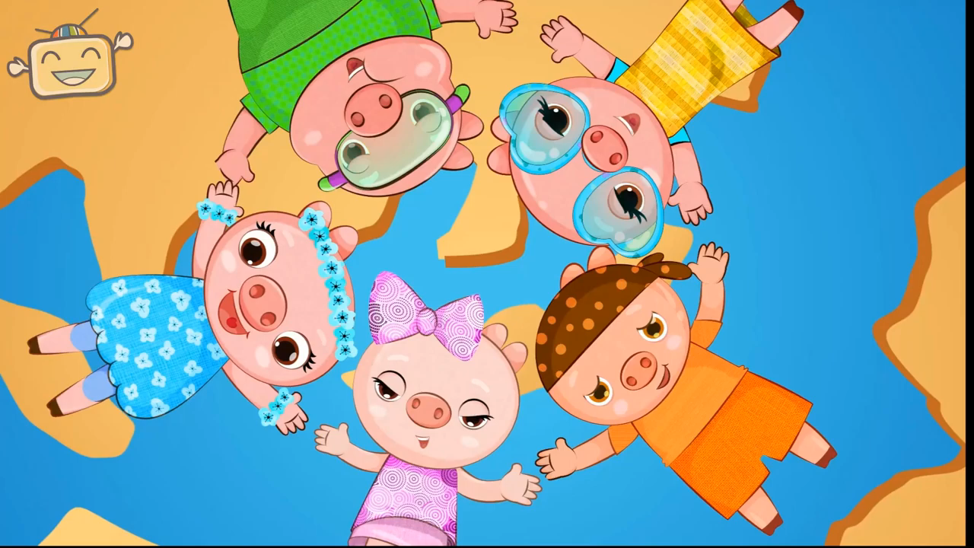

Slide 3

Ổn định tổ chức

Slide 4

Ôn nhận biết Tay phải – Tay trái

Slide 5

Dạy trẻ xác định phía phải, phía trái

Slide 6

TRÒ CHƠI:
Chung sức

Slide 7
Trò chơi:
Nào chúng ta cùng nhảy

Slide 8
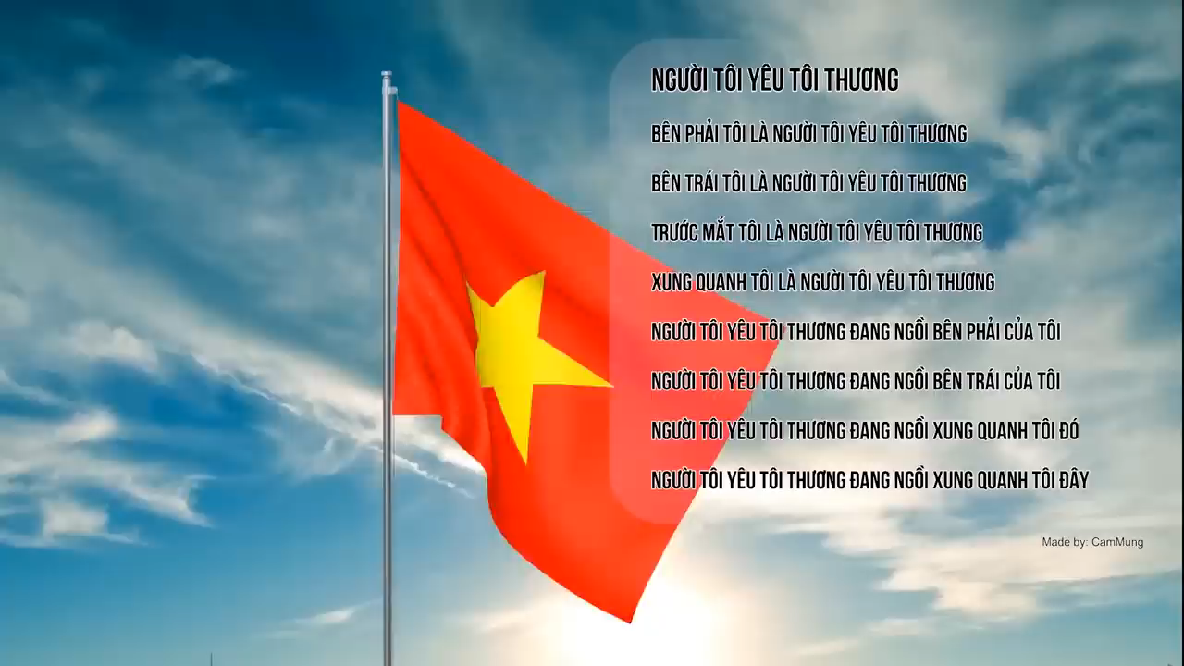

Slide 9

KÍNH CHÚC CÁC CÔ LUÔN MẠNH KHOẺ - HẠNH PHÚC
CHÚC CÁC BÉ LUÔN CHĂM NGOAN - HỌC GIỎI.

